Slide 1
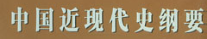
中国近现代史纲要
第一章 反对外国侵略的斗争

Slide 2
第一节 资本—帝国主义对中国的侵略
一、 军事侵略
1.发动侵略战争，屠杀中国人民
1840—1842年，英国发动侵略中国的鸦片战争。
1856—1860年，英法联军发动侵略中国的第二次鸦片战争。
1883—1885年，法国发动侵略越南和中国的中法战争。
1894—1895年，日本发动侵略朝鲜和中国的中日甲午战争。
1900—1901年，英、美、法、俄、日、德、意、奥组织八国联军，发动侵华战争。

Slide 3
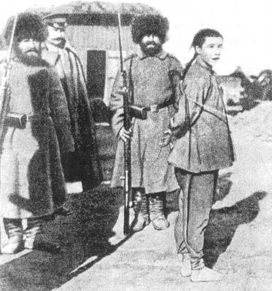
在历次侵华战争中，外国侵略者屠杀了大批中国人民。制造了吓人听闻的一系列惨案。
（1）1894年11月日军攻占旅顺制造惨案
（2）八国联军北京大屠杀
（3）沙俄江东六十四屯惨案
1900年俄国入侵中国东北江东六十四屯时，把中国人居住的村庄烧光，把老百姓驱入黑龙江中活活淹死，枪杀和刺死手无寸铁的居民。

Slide 4
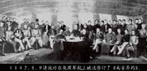
2.迫签不平等条约，破坏中国的领土主权
<<南京条约>>

Slide 5
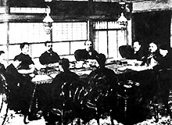
《马关条约》

Slide 6
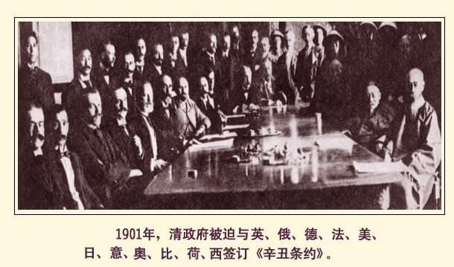
《辛丑条约》

Slide 7
每次战争之后，列强迫使中国政府签订的不平等条约达数十个。如果再加上它们用武力或欺诈手段强迫签订的其他各种不平等的条约、条款、条规、协定、章程、合同等，则总数达几百个之多。
帝国主义列强通过侵略战争和进行武力威胁等，最终签定不平等条约，割占中国大片领土，强占中国租界，强租中国港湾，并且在中国划分势力范围。

Slide 8
（1）割占领土
英国：《南京条约》割占香港，《北京条约》割九龙半岛南端的九龙司。
葡萄牙：1849年强占澳门半岛，1887年《中葡会议草约》葡萄牙“永驻管理澳门”。
日本：《马关条约》割去中国台湾和澎湖列岛。

Slide 9
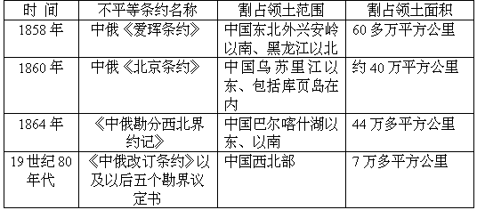
沙俄利用不平等条约侵占我国领土

Slide 10
（2）划分势力范围
----德国：1898年强租胶州湾（青岛），把山东划为其势力范围。
----沙俄：强租辽东半岛的旅顺口和大连湾，以长城以北为其势力范围。
----英国：强租山东的威海卫和香港对岸的整个九龙半岛（新界），以长江流域为其势力范围。
----法国：1899年强租广东的广州湾（湛江），把广东、广西、云南作为其势力范围。
----日本：声明把福建作为其势力范围。
此后列强掀起了瓜分中国狂潮。

Slide 11
（3）设立“租界”
列强还运用武力或欺诈手段，霸占中国通商口岸内的土地，设立完全由外国直接控制和统治的租界。从1845年英国租得上海外滩附近837亩土地，设立上海英租界开始，以后直至1911年，英、法、美、德、日、俄、意、比、奥等国，先后在上海、天津、汉口、广州、福州、重庆等16个城市，设立了30多个租界。租界里的一切都由外国殖民者管理，中国的法律在这里不发生效力，俨然是“国中之国”。它们成了“冒险家的乐园”和外国侵略中国的据点。

Slide 12
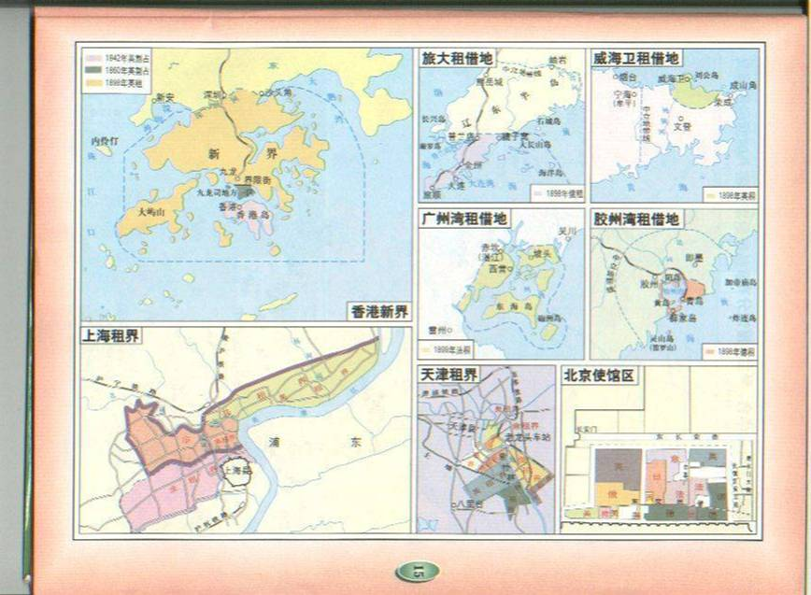
（3）设立租界

Slide 13
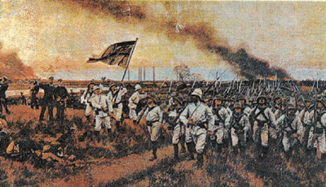
（4）攫取驻兵特权

Slide 14
通过侵华战争，列强还获得了在中国领土上驻兵的特权。1901年《辛丑条约》规定，外国军队有权在北京使馆区和北京至大沽、山海关一线包括天津、唐山等12处“留兵驻守”。
日俄战争后，日本在旅顺设置“关东总督府”，并派兵驻守东北及南满铁路沿线。这支军队后来被称作“关东军”，成了日本侵略中国的突击队。

Slide 15
3.勒索赔款，抢掠财富
（1）勒索巨额赔款
A.第一次鸦片战争：英国勒索白银2100万银元
B.第二次鸦片战争：英法勒索赔款和“恤金”1500万两
C.甲午战争：赔给日本白银2亿两
D.八国联军侵华战争：赔款4.5亿两,分39年偿清,本息合计达9.82亿两
据统计，清政府跨台前,对外赔款达13亿两，对中国经济的影响是灾难性的。

Slide 16
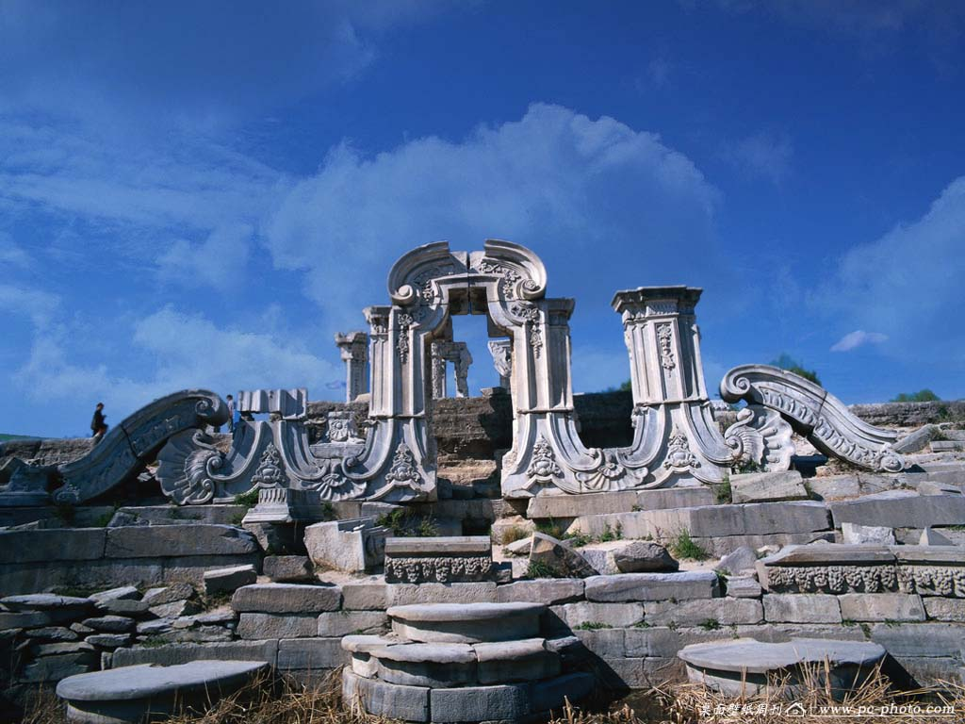
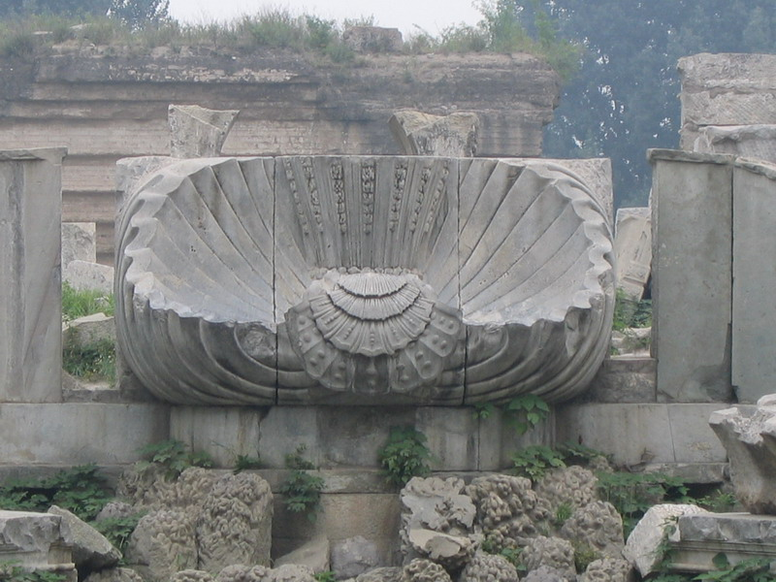
（2）抢劫文物 破坏古迹
圆明园遗址

Slide 17
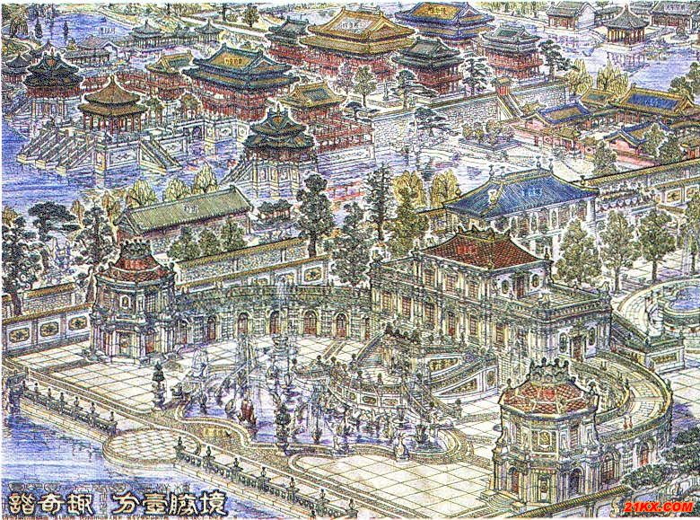
圆明园遗址

Slide 18
二、政治控制
1.控制中国的内政、外交
在鸦片战争时期，外国侵略者还只是通过中国内部的妥协派贵族大臣如琦善等人，来对清政府施加压力和影响。
第二次鸦片战争签订《天津条约》，其中一项重要内容，就是允许外国公使常驻北京。实际上，当时西方列强的公使，是以战胜者的姿态进入北京的，他们不是普通的外交官，而是清政府的“太上皇”。

Slide 19
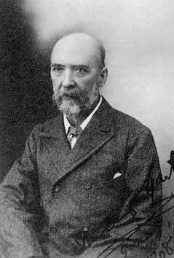
控制中国的海关
英国人赫德自1863年任总税务司开始，直到1908年回国，掌握中国海关大权达40余年之久。他曾向清政府提出所谓《局外旁观论》，教训中国政府必须遵守不平等条约。他还帮助英国诱迫李鸿章签订《烟台条约》。在《辛丑条约》的谈判中，赫德起过重要的作用。

Slide 20
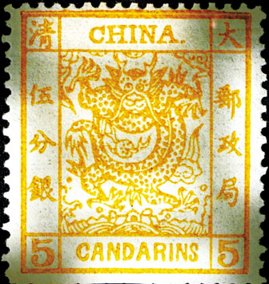
把持邮政
资本—帝国主义列强在中国还享有领事裁判权。 外国人可以在中国横行不法，中国政府却无权干预。

Slide 21
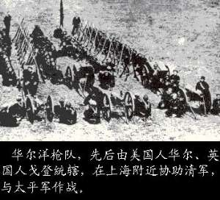
2.镇压中国人民的反抗
(1)组织洋枪队 镇压太平军

Slide 22
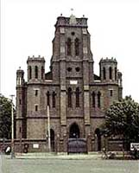
（2）镇压反洋教斗争

Slide 23
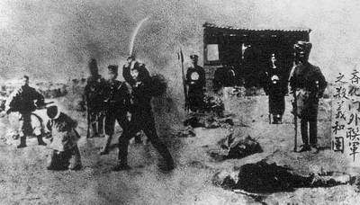
（3）血腥镇压义和团

Slide 24
三、经济掠夺
1.控制中国的通商口岸
鸦片战争前，清政府实行闭关政策，只允许外国商人在广州一地贸易，而且必须经过官方指定的公行即“十三行”进行。1842年《南京条约》规定，开放广州、厦门、福州、宁波、上海等5个港口城市为通商口岸。1858年《天津条约》又规定，开放南京、九江、汉口等10个口岸。1860年《北京条约》又规定增加开放天津为通商口岸。陆路方面，还向俄国开放伊犁、喀什噶尔等商埠。这些通商口岸大多成了帝国主义列强在中国进行经济侵略的基地。

Slide 25
2.剥夺中国的关税自主权
《南京条约》却规定，英国商人进出口货物的税率，要由中英两国“秉公议定则例”，这就开了所谓协定关税的恶例，使中国丧失了海关自主权。1843年制定的协定税则，竟把进口税率压低到“值百抽五”，即5%左右。
中国海关不仅不能起抵制外国商品倾销、保护民族经济的作用，反而成为外国对中国进行经济侵略的一个重要工具。
中国商品虽然只有“值百抽一”，但“逢关抽税，过卡抽厘” 。

Slide 26
3.实行商品倾销和资本输出
中国的对外贸易，从1865年开始出现入超，在这以后除1872年至1876年这5年曾一度小量出超外，一直是入超，而且逆差数额越来越大。据统计，1865年至1868年间，每年平均入超750万海关两。1890年至1894年，每年平均入超更增加到3400余万海关两。洋货的大量倾销，使得中国民族企业的产品和传统手工业品受到排挤。
直到1883年，毒品鸦片一直占进口货物的首位。

Slide 27

4.操纵中国的经济命脉
——外国资本在中国近代工业中很快形成垄断地位
1913年，外国资本占煤矿投资总额的79.6%,占新式采铁和冶铁企业投资总额的100%,并且控制了41.2%的纱锭和49.6%的布机，使中国民族工业难以独立发展。

Slide 28
——强迫中国举借外债来偿付巨额战争赔款
帝国主义列强不仅勒索中国的赔款，而且强迫中国举借外债来偿付这些赔款。它们还通过贷款，来支持中国反动政府镇压人民革命。中国政府举借外债，主要是以关税和盐税为担保的。这两项收入，是中国政府财政收入的重要来源。清政府的这两项税收每年约4 000万至5 000万两，大部分用于偿付外债，自己只能得到一点“关余”、“盐余”。帝国主义列强直接控制了这两项税收，就等于扼住了中国财政的咽喉。

Slide 29

——外国资本在中国设立银行对中国进行资本输出
外国在中国开设的第一家银行是1845年进入中国的英国丽如银行（又称英国东方银行）。以后还有英国麦加利银行、汇丰银行，德国德华银行，日本横滨正金银行，俄国华俄道胜银行，法国东方汇理银行，美国花旗银行等。它们凭借各种特权及雄厚的金融实力，逐步地控制中国的财政金融，成为列强对华经济侵略的中心。

Slide 30

——控制中国的现代交通运输业
1911年，全国9 618.1公里铁路中，由外国控制的达8 952.5公里，占93.1%。而中国自主修筑的铁路只有665.6公里，仅占6.9%。
1911年长江航线轮船吨位中，外资的太古、怡和、日清三个轮船公司就占了83.8%，而中国的轮船招商局仅占16.2%。至于远洋航线，则几乎全部为外国轮船公司所垄断。

Slide 31
——经济侵略阻碍中国民族工商业的发展，对中国的农业经济也造成严重破坏
外国商人依仗特权，低价收购中国农、副产品作为其工业生产的原料，如生丝、茶叶、棉花、大豆、烟草、羊毛、皮革、猪鬃等，还通过垄断价格和工农业产品剪刀差进行不等价交换，获得超额利润。这一切，加上中国封建地主残酷剥削，导致了中国传统农业的萎缩和衰败。

Slide 32
四、文化渗透
帝国主义列强在对中国实行军事侵略、政治控制、经济掠夺的同时，还对中国进行文化渗透。其目的是宣扬殖民主义奴化思想，麻醉中国人民的精神，摧毁中国人的民族自尊心和自信心。

Slide 33
1.披着宗教外衣的侵略活动
道光年间，英人胡夏米受英国东印度公司派遣，以传教为掩护，在中国沿海进行过长达几个月的间谍侦察活动，刺探搜集大量军事情报，并竭力鼓吹对中国发动武装侵略。

Slide 34
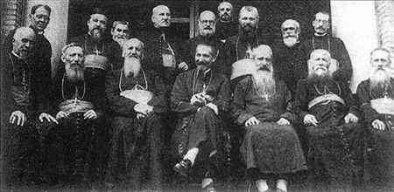
“这些先锋队（指美国传教士）所搜集的有关民族、语言、地理、历史、商业，以至一般的文化情报，将其送回国内，对于美国的贡献是很大的。” ——美国驻华公使田贝

Slide 35
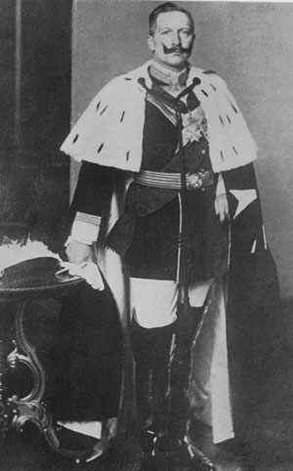
2.为侵略中国制造舆论
帝国主义者为了制造侵略有理的舆论，还大肆宣扬“种族优劣论”和“黄祸论”即中国威胁论。它们攻击诬蔑中国人是愚昧落后的“劣等民族”，应该接受“优等民族”白种人的开导和奴役。19世纪末，欧美帝国主义者还炮制了所谓“黄祸论”。
德国皇帝威廉二世
亲自构思了一幅《黄祸图》，送给俄国沙皇。

Slide 36
西方还出现了一批关于“黄祸论”的文章和专著。英国人邦德在《我们在中国的一份责任》一书中竟说，“一旦千百万中国人意识到自己的力量时，将给西方文明带来灾难和毁灭” 。他们宣扬中国等黄色人种对西方白色人种构成威胁，企图以此论证西方列强侵略、压迫中国有理。

Slide 37
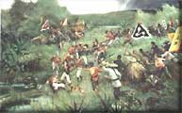
第二节 抵御外国武装侵略争取民族独立的斗争
一、反抗外来侵略的斗争历程
1.人民群众的反侵略斗争
（1）英国发动侵略中国的鸦片战争时，中国人民即奋起抵抗。其中1841年5月广州郊区三元里乡民抗击英军的规模最大。

Slide 38
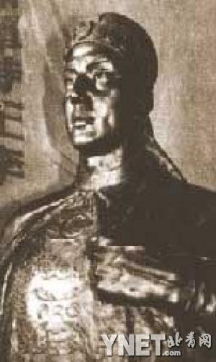
（2）太平军抗击“洋枪队”的斗争
太平天国农民战争后期，太平军曾多次重创英、法侵略军和外国侵略者指挥的洋枪队“常胜军”、“常捷军”。
忠王李秀成

Slide 39
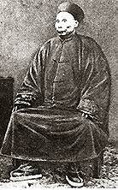
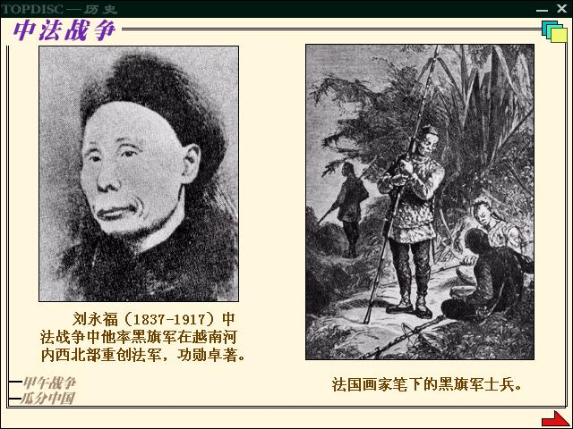
（３）台湾人民的反侵台、割台的斗争
一八九五年台湾总兵刘永福率黑旗兵抗日，日军死伤3万余人。
日军此后占领台湾半个世纪。

Slide 40
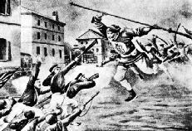
（４）义和团与清军阻击八国联军

Slide 41
2.爱国官兵的反侵略斗争
1859年6月英法联军 进攻大沽炮台，直隶提督史永春率兵应战，击沉、击伤敌舰多艘。
1884年8月，法舰进犯台湾基隆，被台湾事务大臣刘铭传指挥守军击退。
1884年
1885年初，70岁老将冯子材大败法军，取得镇南关（中越边境）大捷。
许多爱国官兵英雄献身：鸦片战争期间，广东水师提督关天培、江南提督陈化成、副都统海龄、甲午战争时期，邓世昌、林永升。

Slide 42
二、粉碎瓜分中国的图谋
1.边疆危机和瓜分危机
19世纪70至80年代，帝国主义列强从侵占中国周边邻国发展到蚕食中国边疆地区，使中国陷入“边疆危机”。英国从印度侵入西藏，又从缅甸入侵云南。法国则从越南侵犯广西。俄国从中亚入侵新疆。日本吞并琉球、侵犯台湾。

Slide 43
2.列强瓜分中国图谋的破产
帝国主义列强不能灭亡和瓜分中国，最根本的原因，是中华民族进行的不屈不挠的反侵略斗争。在义和团反帝爱国运动时期，中国人民以其不畏强暴、敢与敌人血战到底的英雄气概，打击和教训了帝国主义者，使它们不敢为所欲为地瓜分中国。这一点，即使帝国主义分子自己也是不能否认的。
瓦德西向德皇威廉二世报告说： “无论欧、美、日本各国，皆无此脑力与兵力，可以统治天下此生灵四分之一也。”“故瓜分一事，实为下策。”

Slide 44
第三节 反侵略战争的失败与民族的觉醒
一、反侵略战争失败的原因
从1840年至1919年的80年间，中国人民对外来侵略进行了英勇顽强的反抗，这些斗争具有重大的历史作用。但是，历次的反侵略战争，都是以中国失败、中国政府被迫签订丧权辱国的条约而告结束的。
其原因，要有以下两个方面：一是社会制度的腐败，一是经济技术的落后。

Slide 45
1.社会制度的腐败
1911年以前统治中国的清王朝，从皇帝到权贵，大都昏庸愚昧，不了解世界大势，不懂得御敌之策。
许多官员贪污腐化，克扣军饷。不少将帅贪生怕死，临阵脱逃。他们大多害怕拥有坚船利炮的外国侵略者，甚至为了自身的私利，不惜出卖国家和民族的利益。

Slide 46
鸦片战争中，道光皇帝优柔寡断，时和时战，摇摆不定。禁烟抗英有功的大臣如林则徐、邓廷桢等被革职查办，甚至发配充军；而主张对敌妥协的琦善等人反而受到重用。钦差大臣奕山到广东，竟然把人民群众诬蔑为“汉奸”，主张“防民甚于防寇”。“患在内而不在外” 。

Slide 47
在中法战争后期，1885年3月，爱国将领冯子材指挥清军在中越边境前线大败法军，取得镇南关大捷和谅山大捷，使法国侵略者处于内外交困的境地，茹费理内阁还为此而垮台。可是清政府当权者却力主避战求和，竟以此为和谈资本，加紧妥协求和活动，接受法国条件，签订《中法新约》，并下令前线清军停战撤兵。中法战争最终以“中国不败而败，法国不胜而胜”而告结束。

Slide 48
中日甲午战争时，1894年，清廷为筹办慈禧太后60寿辰庆典，除要求各级官员捐纳外，还提用户部饷银和边防经费，甚至挪用海军军费。战争爆发后，大小官员考虑的头等大事不是如何抵抗外敌，而是给皇太后送什么礼物。11月7日慈禧太后寿辰，恰好是日军攻陷大连之日。慈禧太后却照样在宫中升殿受贺，大宴群臣，还让皇帝与大臣们陪坐听戏3日，不问国事。

Slide 49
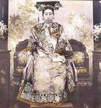
八国联军侵占北京后，慈禧太后带着光绪皇帝及亲贵大臣们西逃。1900年9月17日，她在逃亡途中发布镇压义和团的上谕，称“义和团实为肇祸之由……非痛加铲除不可”；并命令清军对义和团要“严行查办，务净根株”。同时，她又派李鸿章与庆亲王奕劻八国联军乞降求和。

Slide 50
2.经济技术的落后
19世纪中叶，西方资本主义强国经过工业革命，经济和技术飞速发展，封建的中国已被远远抛在后面。
以鸦片战争为例，当时，清朝常备军包括绿营与八旗兵有80万人，而当时英国全国军队不过20万人，侵华远征军最多时仅2万人。但是，双方的武器装备、军队素质、综合实力却相差悬殊。

Slide 51

彼之大炮远及十里之外，若我炮不能及彼，彼炮已先及我，是器不良也。彼之炮如内地之放排枪，连声不断。我放一炮后，须展转移时，再放一炮，是技不熟也……
————林则徐致书友人

Slide 52
二、民族意识的觉醒
帝国主义的侵略给中华民族带来了巨大的历史灾难，但是，没有哪一次巨大的历史灾难不是以历史的进步作为补偿的。列强发动的侵华战争以及中国反侵略战争的失败，从反面教育了中国人民，极大地促进了中国人的思考、探索和奋起。鸦片战争以后，先进的中国人开始睁眼看世界了；中日甲午战争以后，中国人民的民族意识开始普遍的觉醒。

Slide 53
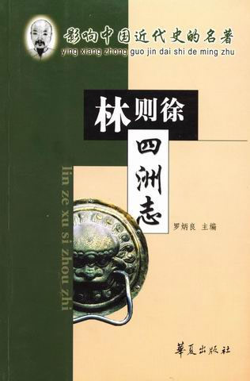

师夷长技以制夷和早期维新思想
魏源《海国图志》，提出：师夷长技以制夷。
林则徐《四洲志》

Slide 54

19世纪70年代以后，王韬、薛福成、马建忠、郑观应等人不仅主张学习西方的科学技术，同时也要求吸纳西方的政治、经济学说。
郑观应著
毛泽东年幼时也读过此书，深受其影响。

Slide 55

中日甲午战争以后，中国人才开始有了普遍的民族意识的觉醒。
“吾中国四万万人，无贵无贱，当今日在覆屋之下，漏舟之中，薪火之上，如笼中之鸟，釜底之鱼，牢中之囚，为奴隶，为牛马，为犬羊，听人驱使，听人割宰，此四千年中二十朝未有之奇变。”
——康有为1898年4月在保国会的演说

Slide 56
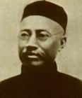
在甲午战争后，严复翻译了英国赫婿黎的《天演论》。
（1898年正式出版）
“物竞天择”“适者生存”
提出“强国保种”

Slide 57
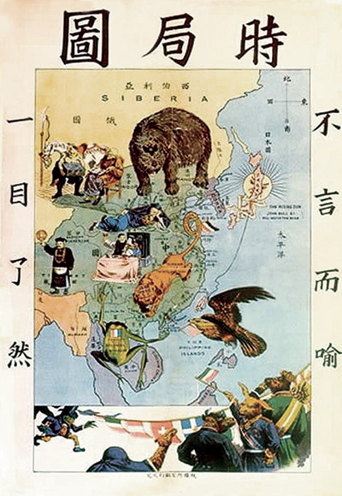
1898年绘制的一幅《时局图》，更是形象地表现了当时中国面临的瓜分危局。

Slide 58
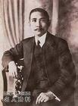
喊出“振兴中华”的时代最强音
孙中山1894年11月在创立革命团体兴中会时就指出： “方今强邻环列，虎视鹰瞵，久垂涎于中华五金之富，物产之饶。蚕食鲸吞，已效尤于接踵；瓜分豆剖，实堪虑于目前。有心人不禁大声疾呼，亟拯斯民于水火，切扶大厦之将倾。” ——孙中山

Slide 59
甲午战争以后的戊戌维新、辛亥革命，都是在救亡图存、振兴中华这面爱国主义大旗下发生的。这些斗争和探索，使中华民族燃烧起了新的希望，标志着中华民族进一步的觉醒。

Slide 60
